Slide 1
Questione indigena Il problema della diversità
Juliana Neuenschwander Magalhães
Universidade Federal do Rio de Janeiro, Brasil

Slide 2
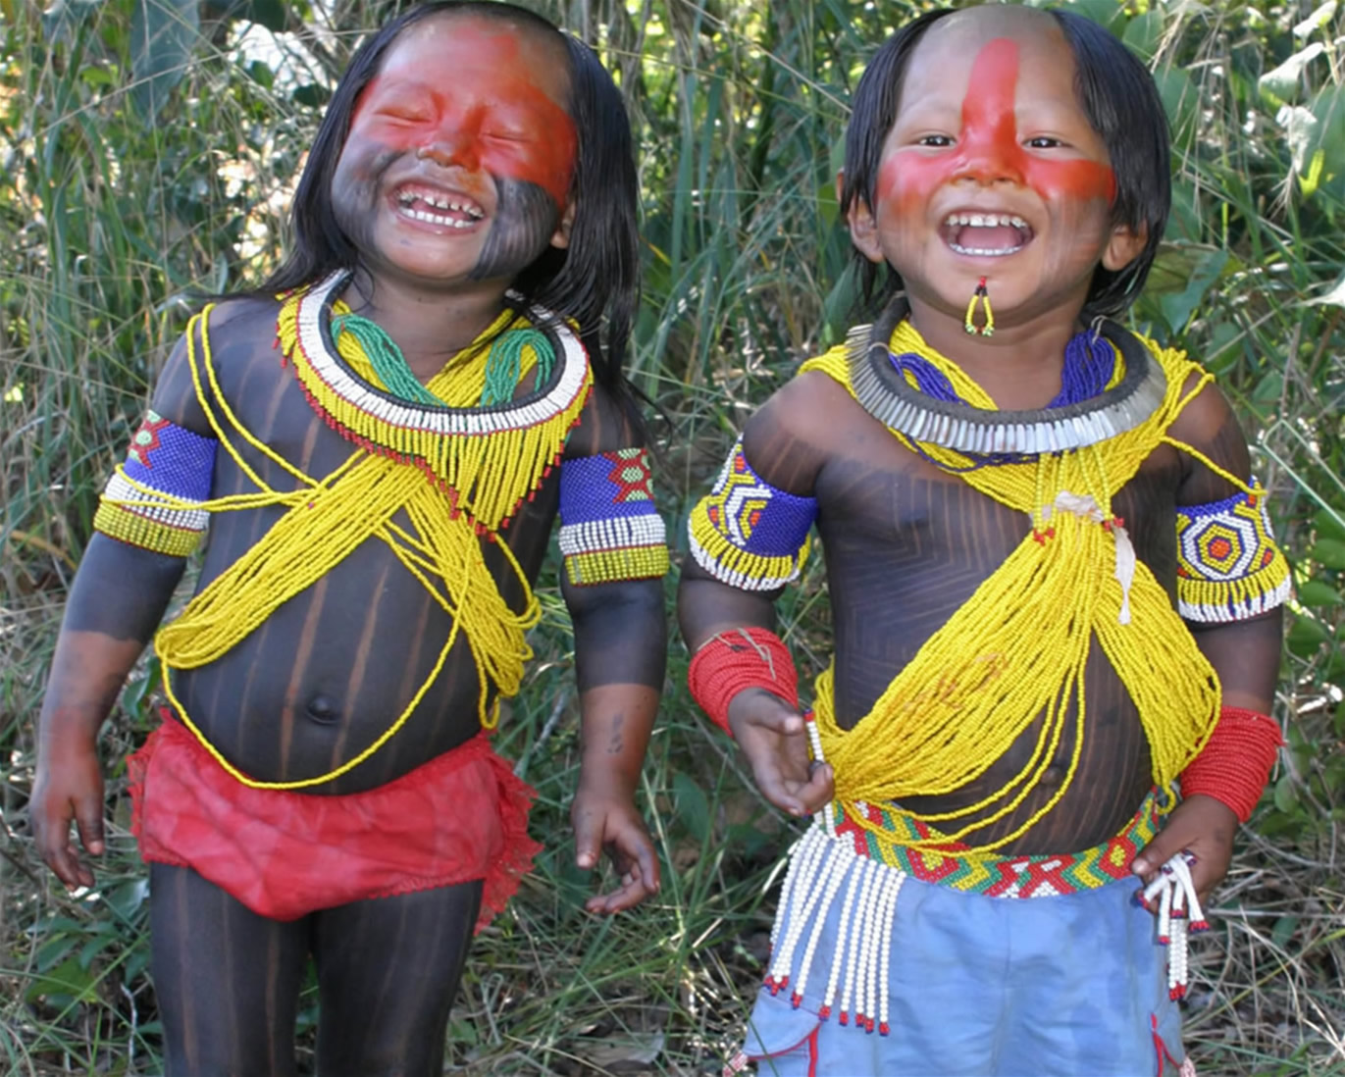

Slide 3
1. Introduzione
Il limite dei diritti umani e antropologia
I limiti del multiculralusmo
Il problema della terra: Marco temporale
Quali strumenti di giustizia?

Slide 4




1. Il limite dei diritti umani e antropologia
La semantica moderna die diritti umani e la identificazione dalla natura dell’uomo che identifica come “la natura” propria dei diritti.
Tale antropologia può essere descritta come una comprensione naturalistica dell’uomo (e non più religiosa), secondo la quale gli uomini sono animali come tutti gli altri animali, tuttavia dotati di qualità che gli conferiscono una dignità propria.
Tale antropologia naturalistica della modernità termina con l’identificare l’idea di natura universale dell’uomo come un nuovo uomo universale europeo e la impone alla totalità degli uomini come un medesimo modello culturale: alla fine sembra essere il modello stesso a conferire una speciale dignità all’uomo.

Slide 5
Ugualianza/disegualianza
I presupposti naturali dei diritti e dell’uguaglianza permettono l’introduzione di fattori di diseguaglianza, anche “naturale” tra gli uomini. Di conseguenza essi sono considerati universalmente uguali e detentori di diritti naturali, ad eccezione, antropologicamente e giuridicamente fondata, delle donne, dei neri, degli indios, degli ebrei, dei migranti e di tutti i tipi di “nuovi barbari”.
La semantica moderna dei diritti dell’uomo può, dunque, essere osservata come la base della generalizzazione della distinzione uguaglianza/diseguaglianza.

Slide 6

2. I limiti del multiculturalismo e l’antropologia del altro
La semantica moderna dei diritti dell’uomo può, dunque, essere osservata come la base della generalizzazione della distinzione uguaglianza/diseguaglianza.
Limiti del multiculturalismo: il riconoscimento del multiculturalismo tranquillizza le aspettative sociali in relazione all’effettività dei diritti, ma nello stesso tempo, rende immuni le istituzioni, come le scuole o gli ospedali, da domande che siano propriamente politiche e non giuridiche.
Esta Foto de Autor Desconhecido está licenciado em CC BY-SA-NC

Slide 7
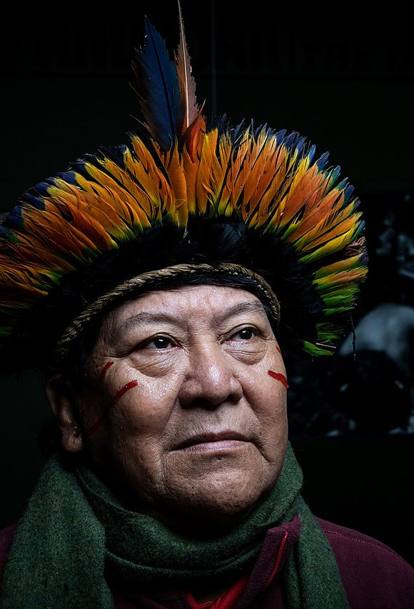
Un’antropologia dell’altro
Un’antropologia dell’altro, implica non solo l’assunzione della prospettiva che gli indios hanno di se stessi e dell’umanità (la prospettiva dell’indio nell’uso antropologico più classico).
Il compito che tale altra antropologia contrappone agli obiettivi più tradizionali della disciplina, come vedremo, è invece quello di scoprire «quale è il punto di vista del nativo», ossia ciò che essi intendono come punto di vista
Eduardo Viveiros de Castro: assume che l’antropologia tradizionale sia storicamente calcata su presupposti colonialisti e propone un’altra antropologia, la cui vera missione è di essere «teoria-pratica della decolonizzazione permanente del pensiero»
Esta Foto de Autor Desconhecido está licenciado em CC BY-ND

Slide 8

«Prospettivismo amerindio» e «Multinaturalismo»
Gli indios, in condizioni normali, vedono gli umani come umani e gli animali come animali.
Gli animali predatori e gli spiriti vedono gli umani come animali da preda che, a loro volta, vedono gli umani come spiriti o come animali predatori . Nella misura in cui vedono gli umani come non umani, gli animali vedono se stessi come umani.
E se essi si vedono come umani, partecipano della cultura degli uomini, in quanto vedono il mondo come noi lo vediamo:

Slide 9
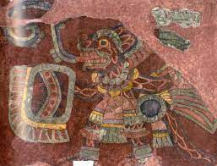

1.600 × 1.223
I tapiri amano rotolarsi nel fango, ma in verità non è così, essi stanno danzando come in una festa rituale e le zecche sul loro pelo sono perline che le adornano per la festa.
Le once bevono birra di miglio, l’açaizal (la foresta dove prosperano le piante di açai) è il campo di grano dei maiali, e così via…
Pantere, giaguari, macachi, sono differenti corpi, differenti specie, ma essi vedono il mondo come gli uomini, bevono birra e vino, danzano e festeggiano, la cultura è stessa.

Slide 10
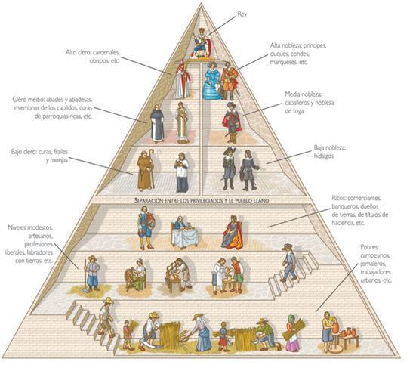
3. Diritti dei Popoli Indigeni del Brasile: lineamento storico-giuridico
Sec XVI: partner commerciali della europei, "cambiare falci, asce e coltelli per “pau-brasil" e curiosità esotiche come pappagalli e assi" (Carneiro da Cunha, 2012, p. 18).
Gli indiani erano umani, aveva detto il Papa Paolo III, cosi è necessario trattarli come simili (quelo che non implica, ovviamente, tratarli come uguali).
Se erano simili, non erano uguali: rientrare dalla desigualianza nella “ugualianza”: jesuiti come Vitoria riguardavano la posizione da dare a chi si presenta come simile nel contesto di una società gerarchica e desiguale.
Esta Foto de Autor Desconhecido está licenciado em CC BY-NC-ND

Slide 11
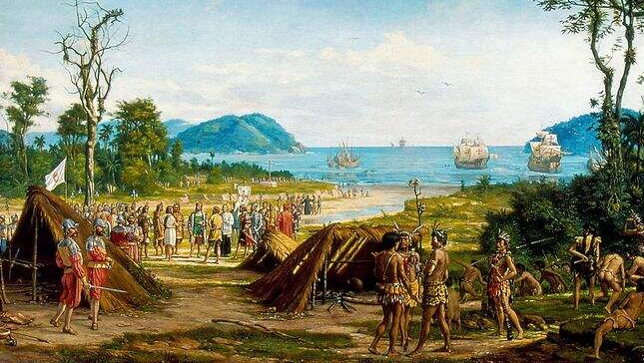
Legislazione coloniale
1680 – Alvará Régio de 1o de Abril: riconosce il diritto degli indiani di rimanere sulla loro terra, indisturbato e "non cambiare di luogo contro la sua volontà».
Carta Real de 9 marzo 1718: afferma la libertà degli Indiani come il loro diritto a rimanere nella loro terra
Lei del giugno 1755: riconosce i diritti di proprietà e di possesso degli indiani in relazione ai territori in cui abitano, prima indicato come la loro terra

Slide 12
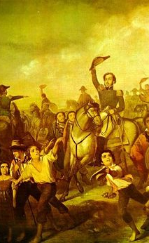
La legislazione nell'Impero (1822-1889)
Costituzione 1824
Regolamento de 1845: remozione e riunione delle aldeias”
Lei de Terras (1850) – “indigenato” in base al quale se considera anche “devolutas” le terre dei villaggi che sono stati abbandonati dagli indiani.
Così abbiamo la combinazione degli indiani in piccoli spazi della politica di segregazione (villaggio) con la tendenza a trasformarsi in altre “terras devolutas".
Esta Foto de Autor Desconhecido está licenciado em CC BY-SA

Slide 13
La serie storica delle costituzioni
Costituzione repubblicana del 1891: trasferimento agli stati le terre (art. 64)
Costituzioni dal 1934, 37 e 46: riconoscimento del diritto degli “indios”
Costituzione dal 1967: trasferimento all ‘Unione delle terre indigeni
Costituzione dal 1969 – art. 198
Estatuto do Índio (1973) – distinzione tra índio/nazionale

Slide 14
4. Dittatura e Indios
Brasil Nunca Mais (1985): i10 000 esuli politici, quasi trecento morti e sparizion, inessun rapporto di persecuzione agli indios“Meu pai contou para mim; eu vou contar para o meu filho. Quando ele morrer? Ele conta pro filho dele. É assim: ninguém esquece”
Comissão Nacional da Verdade (2014): 434 morti e scomparsi. 8350 indios.

Slide 15
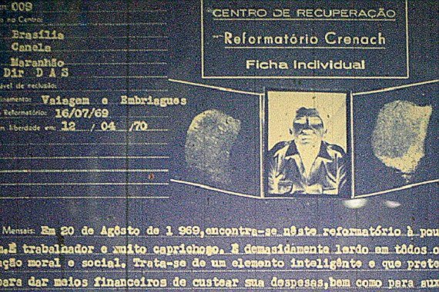
Riformatorio Krenak

Slide 16
Massacro Waimiri Atroari (1974)
Kramna Mudi era uma aldeia Kiña que se localizava na margem oeste da BR-174, no baixo rio Alalau [...]. No segundo semestre de 1974, Kramna Mudi acolhia o povo Kiña para sua festa tradicional. Ja tinham chegado os visitantes do Cama-naú e do Baixo Alalau. O pessoal das aldeias do Norte ainda estava a caminho. A festa ja estava começando com muita gente reunida. Pelo meio-dia, um ronco de avião ou helicóptero se aproximou. O pessoal saiu da maloca pra ver. A criançada estava toda no pátio para ver. O avião derramou um po. Todos, menos um, foram atingidos e morreram [...] Os alunos da aldeia Yawara forneceram uma relação de 33 parentes mortos neste massacre (Cf. RELATÓRIO DA CNV, 2014, p. 235)

Slide 17
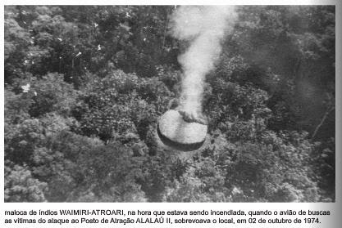
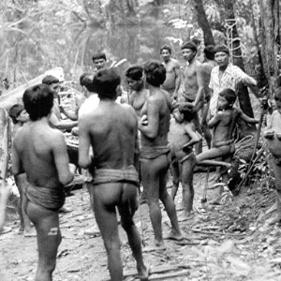

Slide 18
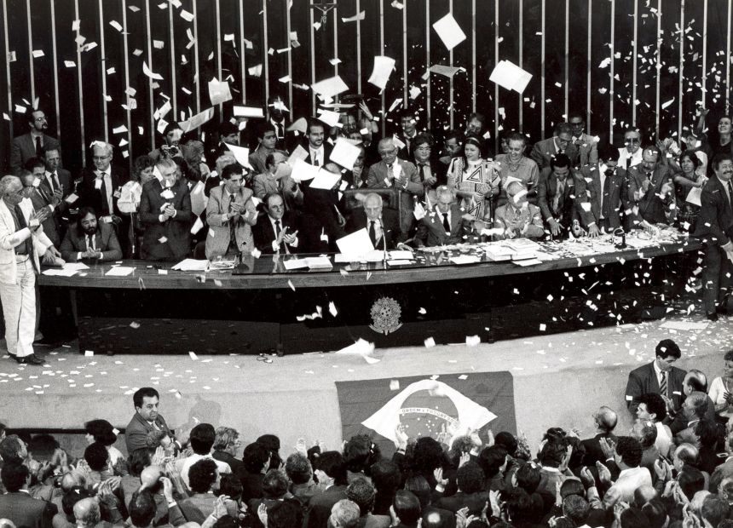
La Costituzione Federale dal 1988
Art. 231. Agli Indiani sono riconosciuti la loro organizzazione sociale, i loro costumi, le lingue, le credenze e le tradizioni, nonché i diritti originari sulle terre che tradizionalmente occupano, essendo l'Unione responsabile della delimitazione degli stessi, della protezione e del rispetto di tutti i loro beni
Esta Foto de Autor Desconhecido está licenciado em CC BY

Slide 19
5. Il problema della terra e il marco temporale
STF e la “legalità autoritaria”
Kadiwéus – Apelação Cível 9620/69
Parabubure – Mandado de Segurança n. 20234/1980
Krenak – Ação Civil Ordinária n 323-7/MG –(anos 90) Ministro Rezek

Slide 20
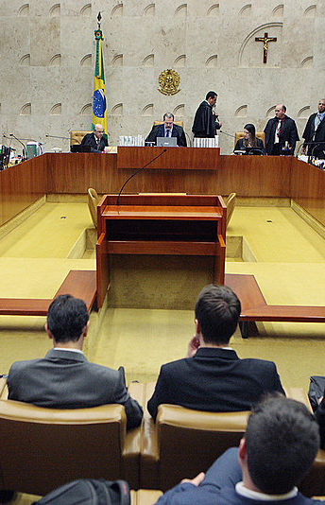
5. La magistrature e il marco temporale
z
Recurso Extraordinário n. 219983-3/98 – Rel Ministro Marco Aurélio
Petição 3.388 (Raposa Serra do Sol) – Rel Carlos Ayres Britto
Súmula 650/2010
Caso Limão Verde (2015)
Súmula 650/2010 X giustizia transizionale
Caso Xogleng 2023
Esta Foto de Autor Desconhecido está licenciado em CC BY-ND

Slide 21
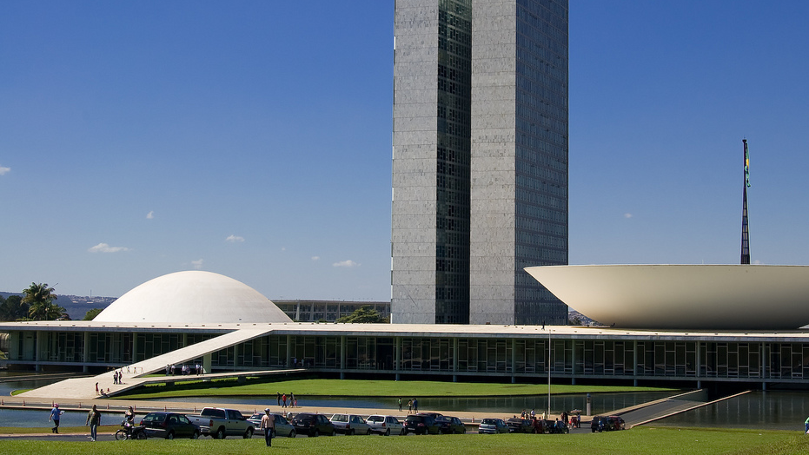
6. La reazione parlamentare
z
Progetto di Legge n° 2903, del 2023
Regola l'art. 231 della Costituzione federale, che prevede il riconoscimento, demarcazione, uso e gestione delle terre indigene; e modifica la legge n. 11.460 del 21 marzo 2007, 4.132, il 10 settembre 1962, e 6.001, il 19 dicembre 1973.
Veto o sanzione di legge - Dal 29/09/2023 al 20/10/2023
Esta Foto de Autor Desconhecido está licenciado em CC BY-NC-ND

Slide 22
Art. 4 Si tratta delle terre tradizionalmente occupate da
Popoli indigeni brasiliani che, alla data di promulgazione del
Costituzione federale, furono contemporaneamente:
I - abitato da loro su base permanente;
II - utilizzati per le proprie attività produttive;
III - essenziale per la conservazione delle risorse
fattori ambientali necessari per il loro benessere;
IV - necessario per la sua riproduzione fisica e culturale,
secondo i loro usi, costumi e tradizioni.
§ 1 Prova dei requisiti di cui all'art
caput di questo articolo sarà debitamente giustificato e basato su
criteri oggettivi.
§ 2º L'assenza della comunità indigena il giorno 5
Ottobre 1988 nella zona destinata erroneamente caratterizza il suo Avulso della PL 2903/2023 [3 di 16]

Slide 23
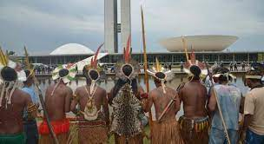

Slide 24
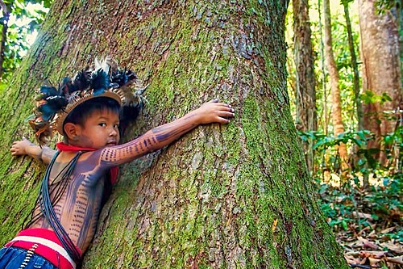
Esta Foto de Autor Desconhecido está licenciado em CC BY-ND

